Slide 1
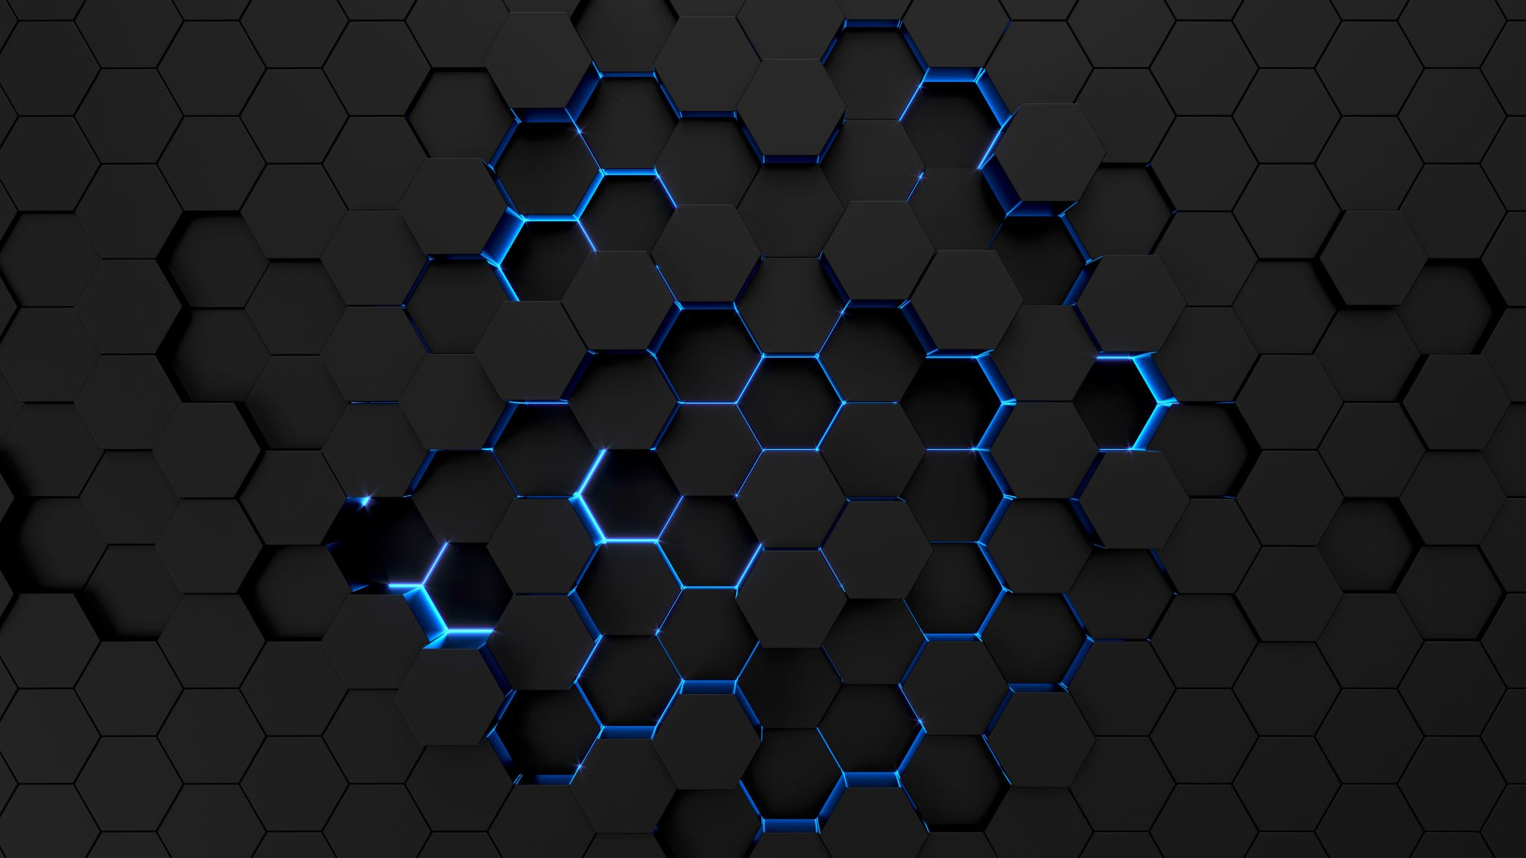
Projet D’info4900
Loic Mutima
Tippi Razafindroriaka
RFKN Preval
Zakari Rafik Chabi

Slide 2
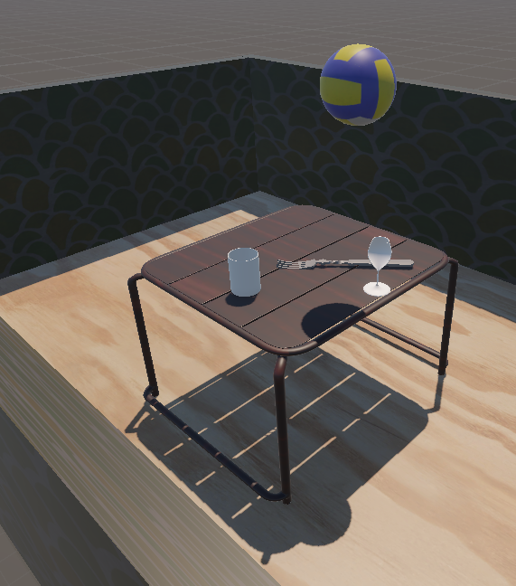
Mise en scene
On a dans la scene:
Une table en bois
Un ballon de Volleyball
Un verre transparent
Une tasse en plastique
Une fourchette en metal
Quatres murs rectangulaires et un plancher en bois

Slide 3
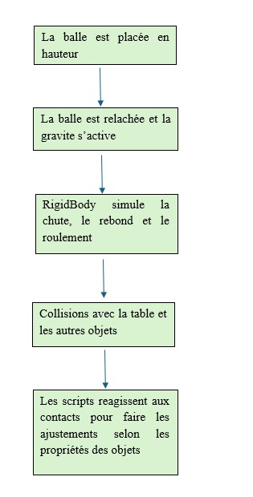
Architecture

Slide 4
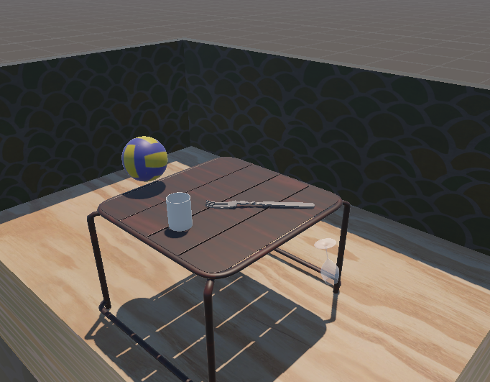
La balle
-Asset: La balle est un asset libre provenant de Turbosquid
Contient un rigidbody
Contient un sphere collider
Un script qui gère:
- Le rebondissement
- Le declenchement de la deformation
- La deformation proprement dite
- Les propriétés physiques du matériel

Slide 5
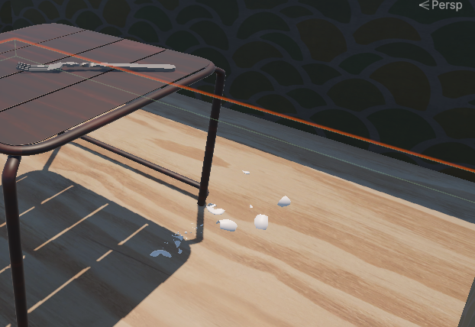
Le verre
Le verre transparent est un asset crée dans Blender
Il utilise un rigidbody et un meshcollider
Un script Glasscontroller qui gère:
  L’Effet de bris du verre qui est en partie fracture avec Blender
  l’eparpillement des bris de verre
  La force d’explosion du verre

